Slide 1


Slide 2


side 16

Slide 3
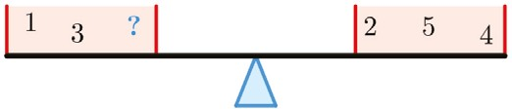
side 16

Slide 4
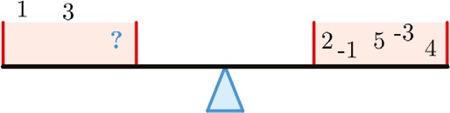
side 17

Slide 5
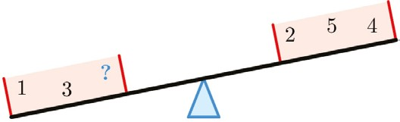
side 19

Slide 6
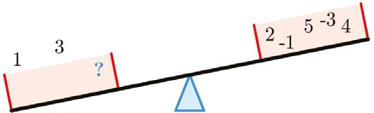
side 19

Slide 7

side 46

Slide 8
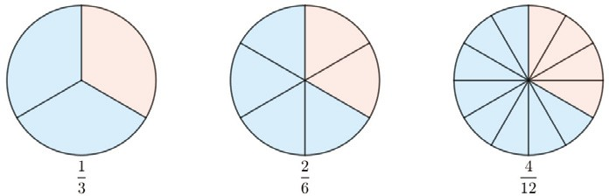
side 47

Slide 9
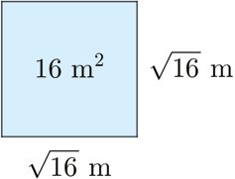
side 68

Slide 10
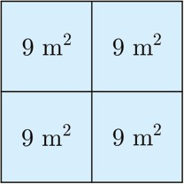
side 70

Slide 11
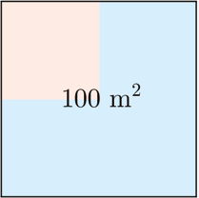
side 70

Slide 12
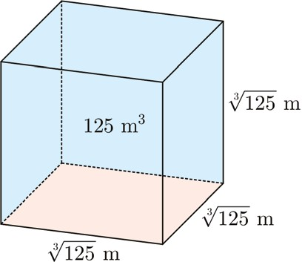
side 75

Slide 13
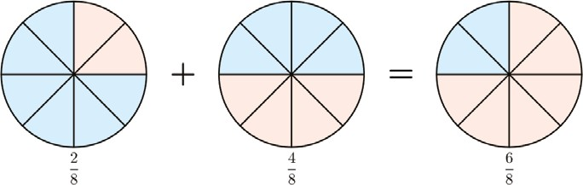
side 77

Slide 14
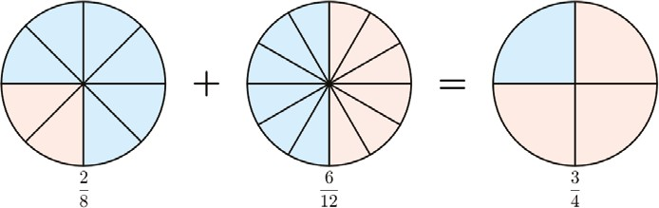
side 78

Slide 15
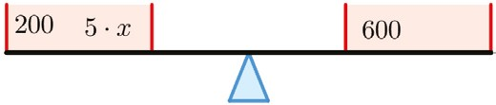
side 122

Slide 16
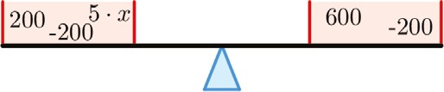
side 122

Slide 17
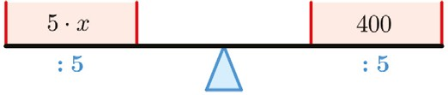
side 122

Slide 18
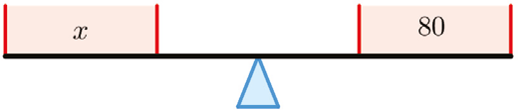
side 122

Slide 19
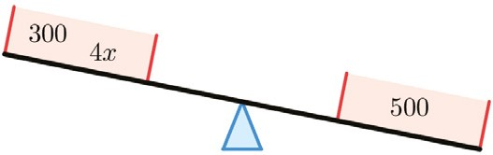
side 137

Slide 20
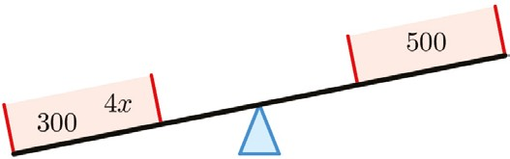
side 138

Slide 21
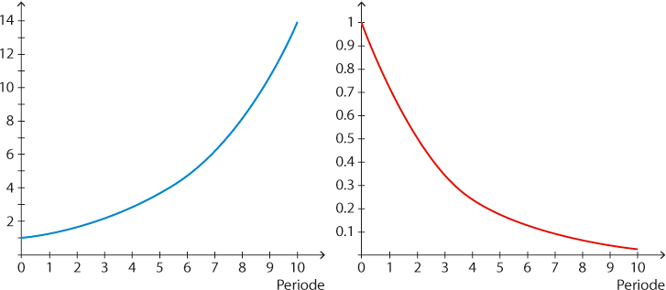
side 162

Slide 22
Funksjon
Ett eller flere tall går inn
Tallene behandles etter bestemte regler angitt i funksjonen
Bare ett tall kommer ut
side 167

Slide 23
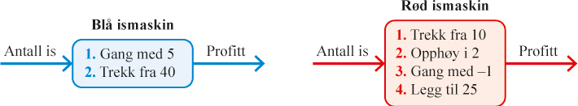
side 167

Slide 24
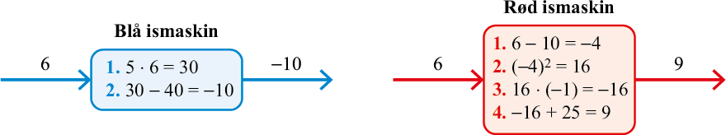
side 167

Slide 25
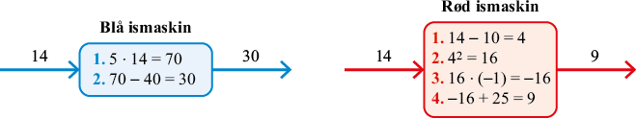
side 168

Slide 26
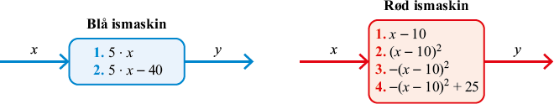
side 168

Slide 27
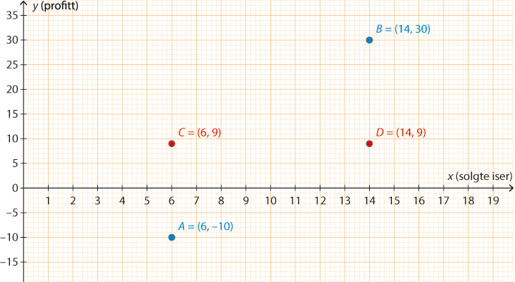
side 169

Slide 28
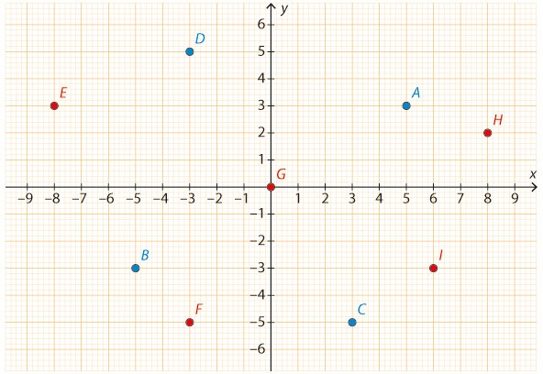
side 170

Slide 29
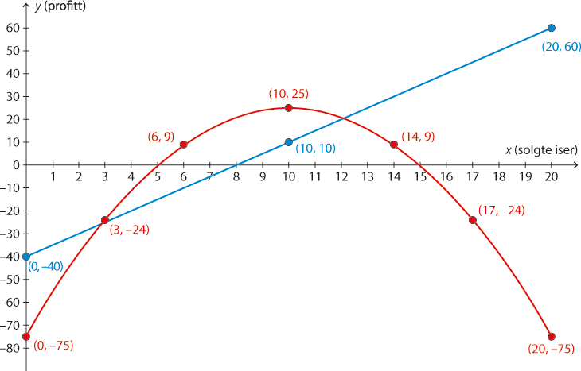
side 171

Slide 30
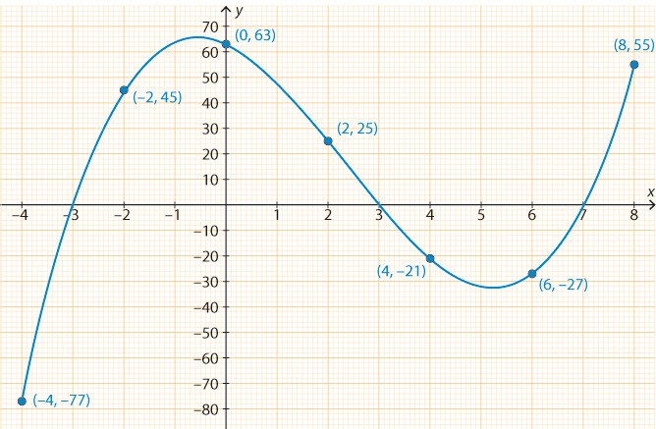
side 173

Slide 31
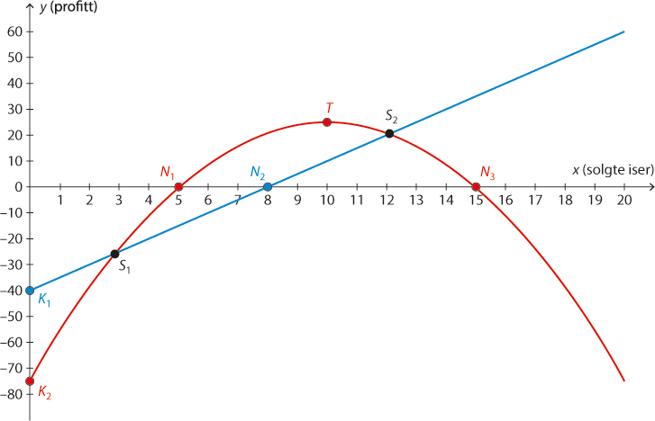
side 173

Slide 32
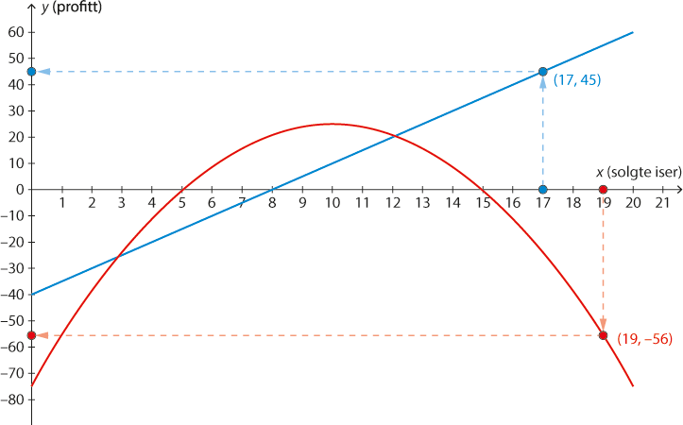

Slide 33
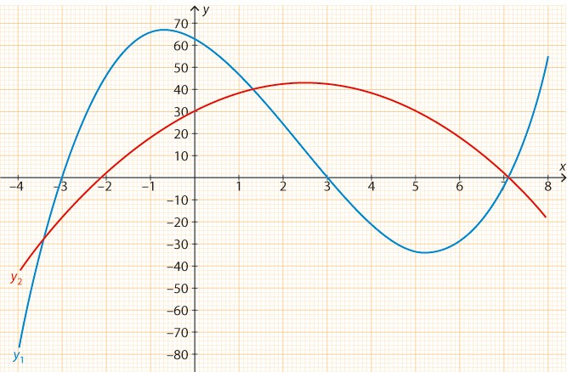

Slide 34
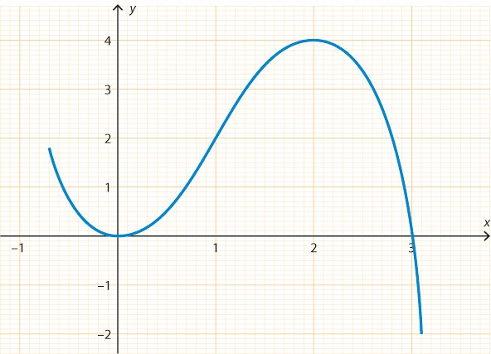
side 179

Slide 35
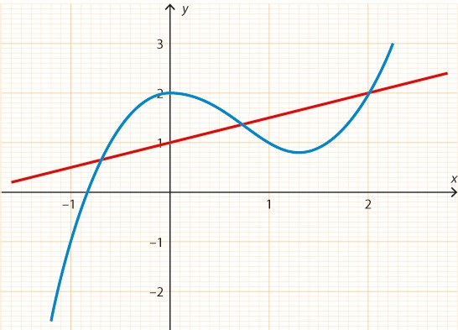
side 180

Slide 36
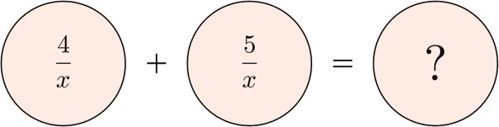
side 193

Slide 37
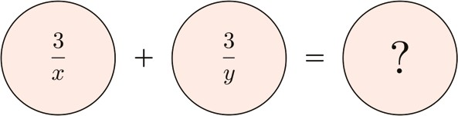
side 194

Slide 38
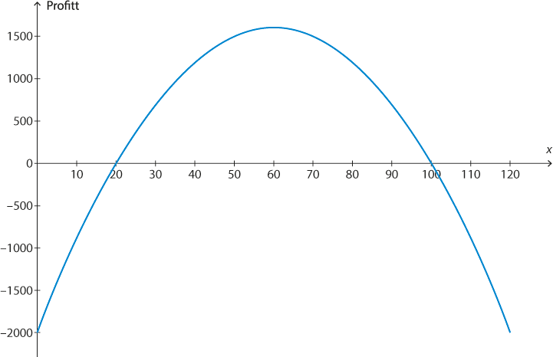
side 216

Slide 39
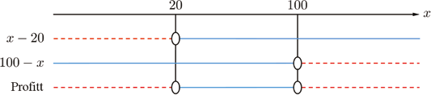
side 216

Slide 40
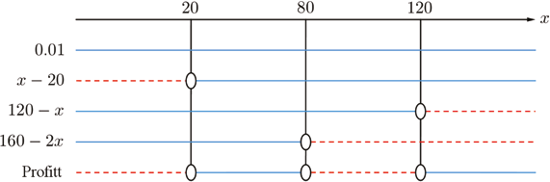
side 217

Slide 41
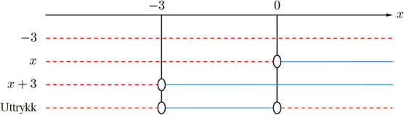
side 219

Slide 42
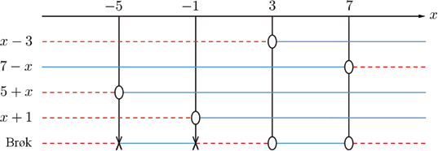
side 220

Slide 43
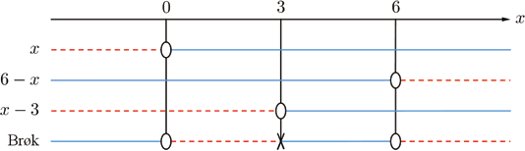
side 221

Slide 44
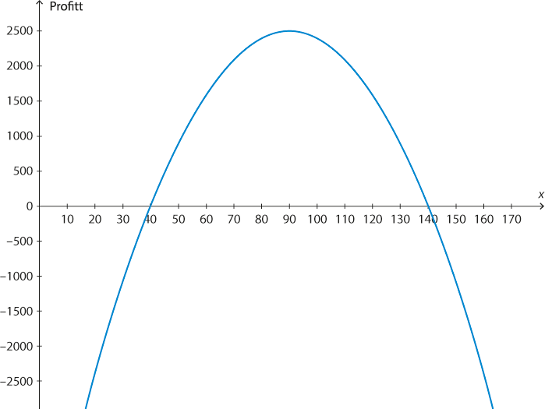
side 223

Slide 45
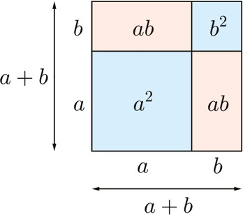
side 226

Slide 46
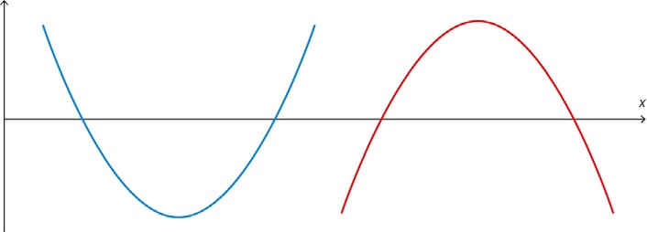
side 233

Slide 47
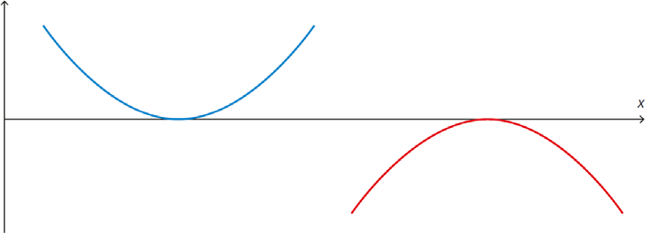

Slide 48
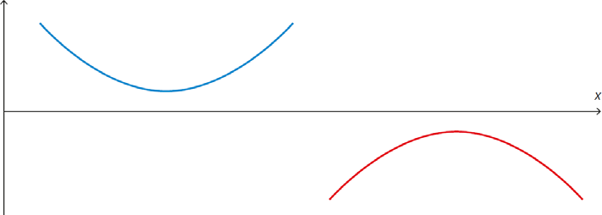

Slide 49
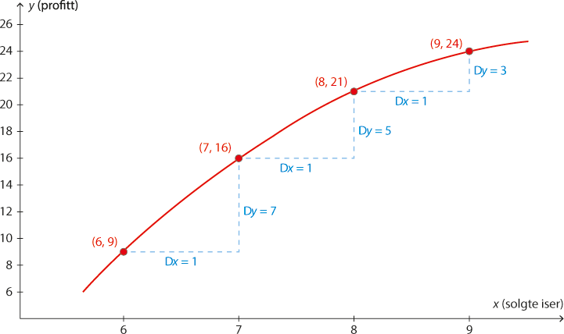
side 240

Slide 50
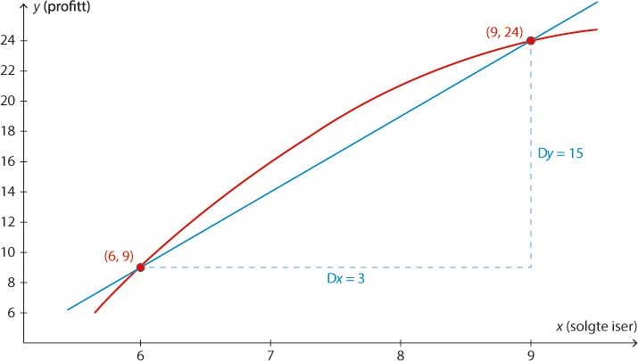

Slide 51
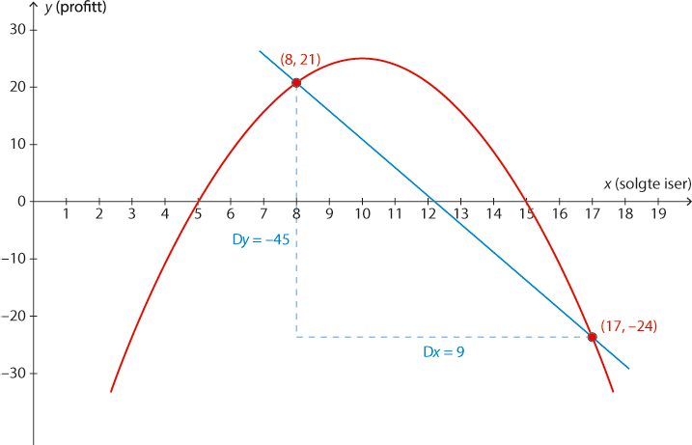

Slide 52
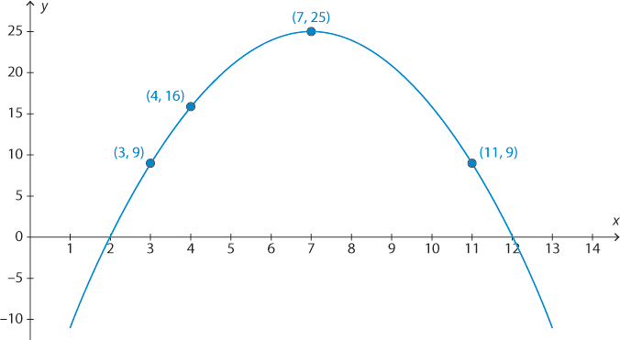

Slide 53
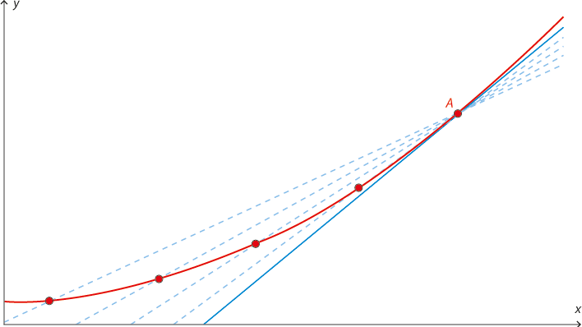
side 244

Slide 54
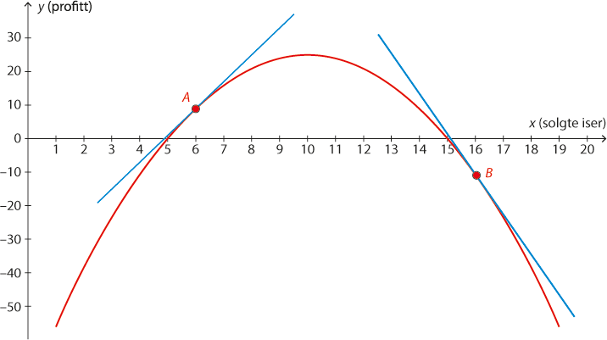
side 244

Slide 55


Slide 56


Slide 57


Slide 58

side 250

Slide 59

side 252

Slide 60


Slide 61


Slide 62

side 257

Slide 63

side 257

Slide 64


Slide 65


Slide 66

side 265

Slide 67

side 265

Slide 68
001 | 002 | 003 | 004 | 005 | 006 | 007 | 008 | 009 | 010 | 011 | 012 | 013 | 014 | 015 | 016 | 017 | 018 | 019 | 020
021 | 022 | 023 | 024 | 025 | 026 | 027 | 028 | 029 | 030 | 031 | 032 | 033 | 034 | 035 | 036 | 037 | 038 | 039 | 040
041 | 042 | 043 | 044 | 045 | 046 | 047 | 048 | 049 | 050 | 051 | 052 | 053 | 054 | 055 | 056 | 057 | 058 | 059 | 060
061 | 062 | 063 | 064 | 065 | 066 | 067 | 068 | 069 | 070 | 071 | 072 | 073 | 074 | 075 | 076 | 077 | 078 | 079 | 080
081 | 082 | 083 | 084 | 085 | 086 | 087 | 088 | 089 | 090 | 091 | 092 | 093 | 094 | 095 | 096 | 097 | 098 | 099 | 100
101 | 102 | 103 | 104 | 105 | 106 | 107 | 108 | 109 | 110 | 111 | 112 | 113 | 114 | 115 | 116 | 117 | 118 | 119 | 120
121 | 122 | 123 | 124 | 125 | 126 | 127 | 128 | 129 | 130 | 131 | 132 | 133 | 134 | 135 | 136 | 137 | 138 | 139 | 140
141 | 142 | 143 | 144 | 145 | 146 | 147 | 148 | 149 | 150 | 151 | 152 | 153 | 154 | 155 | 156 | 157 | 158 | 159 | 160
161 | 162 | 163 | 164 | 165 | 166 | 167 | 168 | 169 | 170 | 171 | 172 | 173 | 174 | 175 | 176 | 177 | 178 | 179 | 180
181 | 182 | 183 | 184 | 185 | 186 | 187 | 188 | 189 | 190 | 191 | 192 | 193 | 194 | 195 | 196 | 197 | 198 | 199 | 200
201 | 202 | 203 | 204 | 205 | 206 | 207 | 208 | 209 | 210 | 211 | 212 | 213 | 214 | 215 | 216 | 217 | 218 | 219 | 220
221 | 222 | 223 | 224 | 225 | 226 | 227 | 228 | 229 | 230 | 231 | 232 | 233 | 234 | 235 | 236 | 237 | 238 | 239 | 240
241 | 242 | 243 | 244 | 245 | 246 | 247 | 248 | 249 | 250 | 251 | 252 | 253 | 254 | 255 | 256 | 257 | 258 | 259 | 260
261 | 262 | 263 | 264 | 265 | 266 | 267 | 268 | 269 | 270 | 271 | 272 | 273 | 274 | 275 | 276 | 277 | 278 | 279 | 280
281 | 282 | 283 | 284 | 285 | 286 | 287 | 288 | 289 | 290 | 291 | 292 | 293 | 294 | 295 | 296 | 297 | 298 | 299 | 300
301 | 302 | 303 | 304 | 305 | 306 | 307 | 308 | 309 | 310 | 311 | 312 | 313 | 314 | 315 | 316 | 317 | 318 | 319 | 320
321 | 322 | 323 | 324 | 325 | 326 | 327 | 328 | 329 | 330 | 331 | 332 | 333 | 334 | 335 | 336 | 337 | 338 | 339 | 340
341 | 342 | 343 | 344 | 345 | 346 | 347 | 348 | 349 | 350 | 351 | 352 | 353 | 354 | 355 | 356 | 357 | 358 | 359 | 360
361 | 362 | 363 | 364 | 365 | 366 | 367 | 368 | 369 | 370 | 371 | 372 | 373 | 374 | 375 | 376 | 377 | 378 | 379 | 380
381 | 382 | 383 | 384 | 385 | 386 | 387 | 388 | 389 | 390 | 391 | 392 | 393 | 394 | 395 | 396 | 397 | 398 | 399 | 400
401 | 402 | 403 | 404 | 405 | 406 | 407 | 408 | 409 | 410 | 411 | 412 | 413 | 414 | 415 | 416 | 417 | 418 | 419 | 420
421 | 422 | 423 | 424 | 425 | 426 | 427 | 428 | 429 | 430 | 431 | 432 | 433 | 434 | 435 | 436 | 437 | 438 | 439 | 440
441 | 442 | 443 | 444 | 445 | 446 | 447 | 448 | 449 | 450 | 451 | 452 | 453 | 454 | 455 | 456 | 457 | 458 | 459 | 460
461 | 462 | 463 | 464 | 465 | 466 | 467 | 468 | 469 | 470 | 471 | 472 | 473 | 474 | 475 | 476 | 477 | 478 | 479 | 480
481 | 482 | 483 | 484 | 485 | 486 | 487 | 488 | 489 | 490 | 491 | 492 | 493 | 494 | 495 | 496 | 497 | 498 | 499 | 500
side 268

Slide 69
A
1
B
x
–1
0
1
C
–1
side 275

Slide 70

side 275

Slide 71
001 | 002 | 003 | 004 | 005 | 006 | 007 | 008 | 009 | 010 | 011 | 012 | 013 | 014 | 015 | 016 | 017 | 018 | 019 | 020
021 | 022 | 023 | 024 | 025 | 026 | 027 | 028 | 029 | 030 | 031 | 032 | 033 | 034 | 035 | 036 | 037 | 038 | 039 | 040
041 | 042 | 043 | 044 | 045 | 046 | 047 | 048 | 049 | 050 | 051 | 052 | 053 | 054 | 055 | 056 | 057 | 058 | 059 | 060
061 | 062 | 063 | 064 | 065 | 066 | 067 | 068 | 069 | 070 | 071 | 072 | 073 | 074 | 075 | 076 | 077 | 078 | 079 | 080
081 | 082 | 083 | 084 | 085 | 086 | 087 | 088 | 089 | 090 | 091 | 092 | 093 | 094 | 095 | 096 | 097 | 098 | 099 | 100
101 | 102 | 103 | 104 | 105 | 106 | 107 | 108 | 109 | 110 | 111 | 112 | 113 | 114 | 115 | 116 | 117 | 118 | 119 | 120
121 | 122 | 123 | 124 | 125 | 126 | 127 | 128 | 129 | 130 | 131 | 132 | 133 | 134 | 135 | 136 | 137 | 138 | 139 | 140
141 | 142 | 143 | 144 | 145 | 146 | 147 | 148 | 149 | 150 | 151 | 152 | 153 | 154 | 155 | 156 | 157 | 158 | 159 | 160
161 | 162 | 163 | 164 | 165 | 166 | 167 | 168 | 169 | 170 | 171 | 172 | 173 | 174 | 175 | 176 | 177 | 178 | 179 | 180
181 | 182 | 183 | 184 | 185 | 186 | 187 | 188 | 189 | 190 | 191 | 192 | 193 | 194 | 195 | 196 | 197 | 198 | 199 | 200
201 | 202 | 203 | 204 | 205 | 206 | 207 | 208 | 209 | 210 | 211 | 212 | 213 | 214 | 215 | 216 | 217 | 218 | 219 | 220
221 | 222 | 223 | 224 | 225 | 226 | 227 | 228 | 229 | 230 | 231 | 232 | 233 | 234 | 235 | 236 | 237 | 238 | 239 | 240
241 | 242 | 243 | 244 | 245 | 246 | 247 | 248 | 249 | 250 | 251 | 252 | 253 | 254 | 255 | 256 | 257 | 258 | 259 | 260
261 | 262 | 263 | 264 | 265 | 266 | 267 | 268 | 269 | 270 | 271 | 272 | 273 | 274 | 275 | 276 | 277 | 278 | 279 | 280
281 | 282 | 283 | 284 | 285 | 286 | 287 | 288 | 289 | 290 | 291 | 292 | 293 | 294 | 295 | 296 | 297 | 298 | 299 | 300
301 | 302 | 303 | 304 | 305 | 306 | 307 | 308 | 309 | 310 | 311 | 312 | 313 | 314 | 315 | 316 | 317 | 318 | 319 | 320
321 | 322 | 323 | 324 | 325 | 326 | 327 | 328 | 329 | 330 | 331 | 332 | 333 | 334 | 335 | 336 | 337 | 338 | 339 | 340
341 | 342 | 343 | 344 | 345 | 346 | 347 | 348 | 349 | 350 | 351 | 352 | 353 | 354 | 355 | 356 | 357 | 358 | 359 | 360
361 | 362 | 363 | 364 | 365 | 366 | 367 | 368 | 369 | 370 | 371 | 372 | 373 | 374 | 375 | 376 | 377 | 378 | 379 | 380
381 | 382 | 383 | 384 | 385 | 386 | 387 | 388 | 389 | 390 | 391 | 392 | 393 | 394 | 395 | 396 | 397 | 398 | 399 | 400
401 | 402 | 403 | 404 | 405 | 406 | 407 | 408 | 409 | 410 | 411 | 412 | 413 | 414 | 415 | 416 | 417 | 418 | 419 | 420
421 | 422 | 423 | 424 | 425 | 426 | 427 | 428 | 429 | 430 | 431 | 432 | 433 | 434 | 435 | 436 | 437 | 438 | 439 | 440
441 | 442 | 443 | 444 | 445 | 446 | 447 | 448 | 449 | 450 | 451 | 452 | 453 | 454 | 455 | 456 | 457 | 458 | 459 | 460
461 | 462 | 463 | 464 | 465 | 466 | 467 | 468 | 469 | 470 | 471 | 472 | 473 | 474 | 475 | 476 | 477 | 478 | 479 | 480
481 | 482 | 483 | 484 | 485 | 486 | 487 | 488 | 489 | 490 | 491 | 492 | 493 | 494 | 495 | 496 | 497 | 498 | 499 | 500
side 278

Slide 72

side 320

Slide 73

side 320

Slide 74

side 321

Slide 75

side 321

Slide 76


Slide 77


